Slide 1
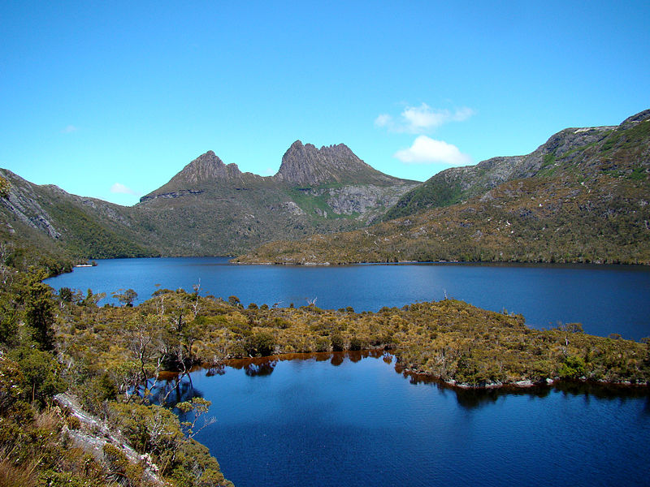
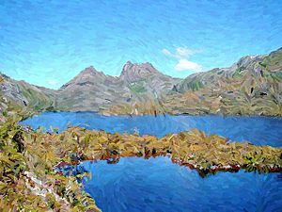
Non-photorealistic Rendering 图象虚幻化
Non-photorealistic Rendering 直译为“非逼真化”
这里特指将一张真实的照片，经过算法处理，使其变成一张具有某种人造画作特点的新图片

Slide 2
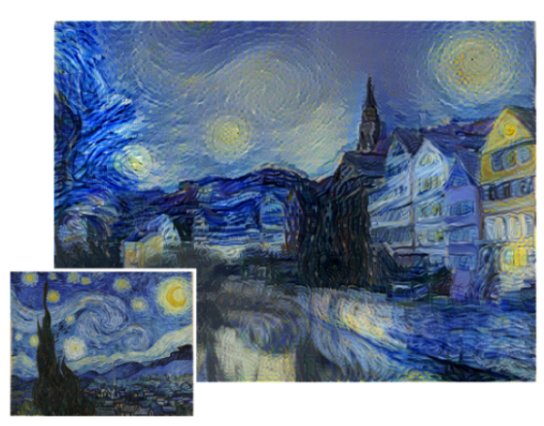
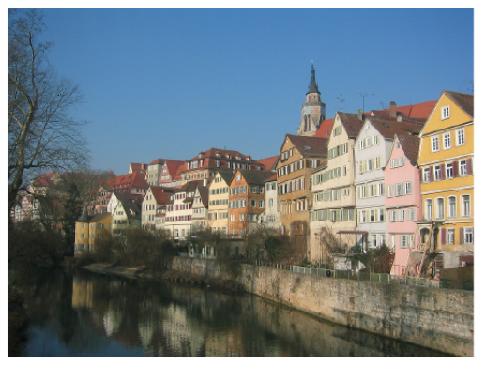
利用神经网络实现照片风格化
我们可以利用神经网络，参照某幅画的画风，将照片转化为符合该画风的作品，例如
左侧是真实图；右侧小图是风格图，大图是风格化的新图。

Slide 3
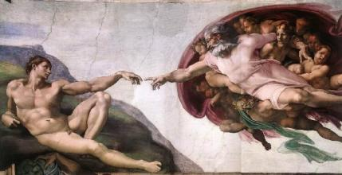
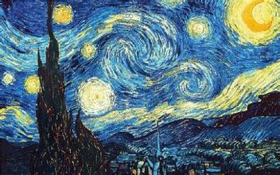
预训练
首先预训练一个基于卷积神经网络的图片分类器
这个分类器要能分辨不同绘画风格
换言之，它接受一副画作的位图数据，输出其在不同风格上的分类概率

Slide 4
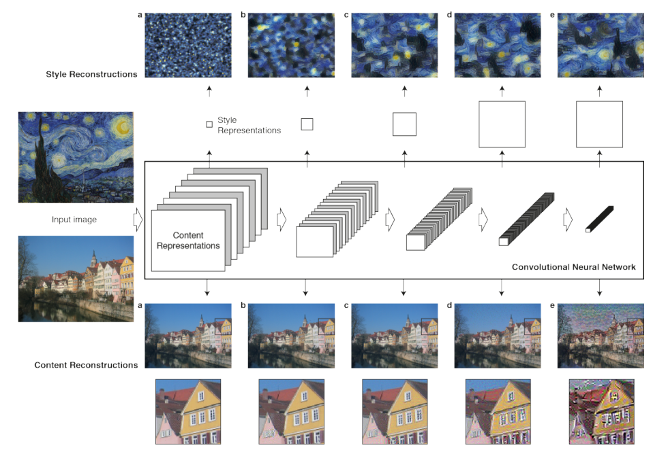
设计动机
利用可视化方法可以发现，神经网络越到高层，图层越抽象化、概念化。
生成一个新图，使其低层与真实图相似，高层与风格图相似。
Gatys L A, Ecker A S, Bethge M. A Neural Algorithm of Artistic Style. Computer Science, 2015.

Slide 5


生成一个新图片
令 $\vec{p}$ 和 $\vec{x}$ 原图和生成图，再令 $\vec{P}$ 和 $\vec{F}$ 代表它们分别在第l层的特征表示。
与真实图片特征层相似

Slide 6

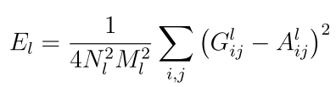

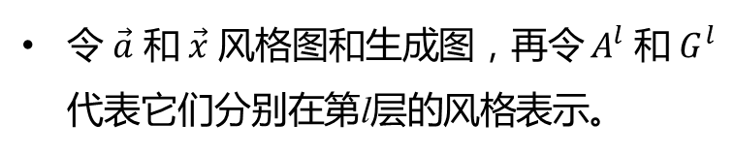
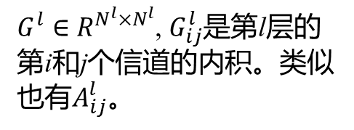
生成一个新图片
令 $\vec{a}$ 和 $\vec{x}$ 风格图和生成图，再令 $A^{l}$ 和 $G^{l}$ 代表它们分别在第l层的风格表示。
$G^{l}∈R^{N^{l}×N^{l}}$, $G_{ij}^{l}$是第l层的第i和j个信道的内积。类似也有$A_{ij}^{l}$。
风格与风格图相似
N_{l}代表第l层信道数
w_{l}是人工确定的系数
M_{l}代表第l层每个信道的像素数

Slide 7

生成一个新图片
转化为解一个优化问题，优化目标为：
α、β调整了生成的画，与原画和风格画之间的相似权重。
L_{content} 计算时，只利用某一层的误差。
App: Versa

Slide 8
语言的风格转换的问题
？

